Slide 1
ΠΑΝΕΠΙΣΤΗΜΙΟ ΔΥΤΙΚΗΣ ΑΤΤΙΚΗΣ
ΤΜΗΜΑ ΝΑΥΠΗΓΩΝ ΜΗΧΑΝΙΚΩΝ
ΘΕΡΜΟΔΥΝΑΜΙΚΗ
Ειδική Θερμοχωρητικότητα
Γεώργιος Κ. Χατζηκωνσταντής Επίκουρος Καθηγητής
Διπλ. Ναυπηγός Μηχανολόγος Μηχανικός
M.Sc. ‘’Διασφάλιση Ποιότητας’’
Τμήμα Ναυπηγικών Μηχανικών
Πανεπιστημίου Δυτικής Αττικής (ΠΑ.Δ.Α.)
ΘΕΡΜΟΔΥΝΑΜΙΚΗ ΚΑΘΗΓΗΤΗΣ ΓΕΩΡΓΙΟΣ Κ. ΧΑΤΖΗΚΩΝΣΤΑΝΤΗΣ 2022

Slide 2
ΘΕΡΜΟΔΥΝΑΜΙΚΗ ΚΑΘΗΓΗΤΗΣ ΓΕΩΡΓΙΟΣ Κ. ΧΑΤΖΗΚΩΝΣΤΑΝΤΗΣ 2022

Slide 3
$$c_{p}= \frac{{(δQ)}_{p}}{dT}= \frac{dH}{dT}= \frac{H_{2}− H_{1}}{T_{2}− T_{1}}$$
( 1 )
$$c_{υ}= \frac{{\left(δQ\right)}_{υ}}{dT}= \frac{dU}{dT}= \frac{U_{2}− U_{1}}{T_{2}− T_{1}}$$
( 2 )
ΘΕΡΜΟΔΥΝΑΜΙΚΗ ΚΑΘΗΓΗΤΗΣ ΓΕΩΡΓΙΟΣ Κ. ΧΑΤΖΗΚΩΝΣΤΑΝΤΗΣ 2022

Slide 4
ΕΜΠΕΡΙΚΕΣ ΣΧΕΣΕΙΣ
Α. Ειδική θερμοχωρητικότητα υπό σταθερό όγκο
Β. Ειδική θερμοχωρητικότητα υπό σταθερή πίεση
αέριο | υδρογόνο Η₂ | οξυγόνο Ο₂ | άζωτο Ν₂ | μονοξείδιο του άνθρακα CO | Αέρας
α | 0,943 | 1,048 | 0,993 | 1,002 | 1,004
για άζωτο, οξυγόνο, μονοξείδιο του άνθρακα, αέρα
ισχύει για το υδρογόνο
$c_{P}= c_{v}$ + $R_{1}$
ισχύει για διοξείδιο του άνθρακα
ΘΕΡΜΟΔΥΝΑΜΙΚΗ ΚΑΘΗΓΗΤΗΣ ΓΕΩΡΓΙΟΣ Κ. ΧΑΤΖΗΚΩΝΣΤΑΝΤΗΣ 2022

Slide 5
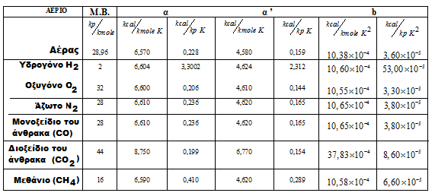
ΕΜΠΕΡΙΚΕΣ ΣΧΕΣΕΙΣ
Γ. εμπειρικές σχέσεις του Langen
ΘΕΡΜΟΔΥΝΑΜΙΚΗ ΚΑΘΗΓΗΤΗΣ ΓΕΩΡΓΙΟΣ Κ. ΧΑΤΖΗΚΩΝΣΤΑΝΤΗΣ 2022

Slide 6
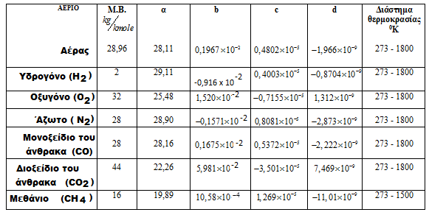
ΕΜΠΕΡΙΚΕΣ ΣΧΕΣΕΙΣ
$$T (K)$$
$c_{P} (\frac{kJ}{kmole K}$)
ΘΕΡΜΟΔΥΝΑΜΙΚΗ ΚΑΘΗΓΗΤΗΣ ΓΕΩΡΓΙΟΣ Κ. ΧΑΤΖΗΚΩΝΣΤΑΝΤΗΣ 2022

